Slide 1
Informe de Resultados Trust Index©
Estudio del ambiente laboral
ORACLE Argentina
Septiembre 2016

Slide 2
Contenido
Quiénes somos
Beneficios
Nuestro abordaje
Nuestro Modelo
Benchmark
Resultados
Trust Index©
Próximos pasos

Slide 3
Objetivos del Informe
El nivel de confianza y la calidad de las relaciones en la organización
Los cambios experimentados en las percepciones de los colaboradores
Las diferentes tendencias según los cortes demográficos
Evaluar
Las experiencias de los colaboradores en la organización con aquéllas de los Mejores Lugares para Trabajar y con el Mercado
Comparar

Slide 4
Quiénes somos

Slide 5
¿Quién es Great Place to Work®?
Great Place to Work® es una firma global de investigación, consultoría y formación que ayuda a las organizaciones a identificar, crear y sostener excelentes lugares para trabajar a través del desarrollo de culturas de confianza. Great Place to Work trabaja con empresas, organizaciones sin fines de lucro y entidades gubernamentales en más de 45 países en los cinco continentes
Nuestra misión es “construir una sociedad mejor ayudando a las organizaciones a transformar sus ambientes de trabajo”.

Slide 6
Estadísticas globales
Cada año realizamos el estudio de clima más grande del mundo
Más de 5 millones de personas contestan nuestra encuesta Trust Index©
Hungría
Publicamos 47
listas nacionales, 3 regionales y una mundial
Qatar
Singapur
Más de
7.200 empresas participan en nuestros rankings en más de 45 países
Nuevas oficinas

Slide 7
Beneficios

Slide 8
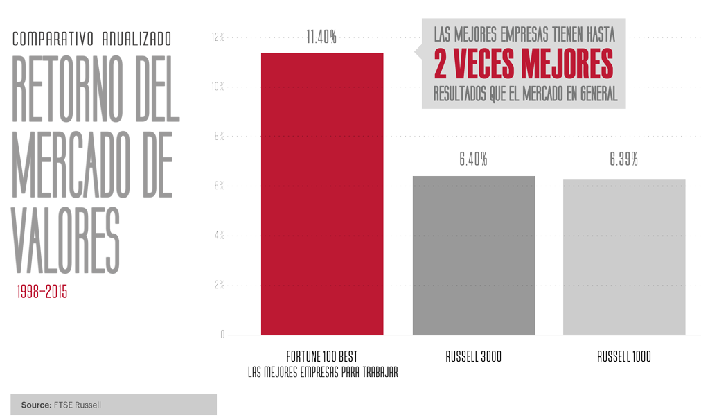
Beneficios de ser un excelente lugar para trabajar

Slide 9
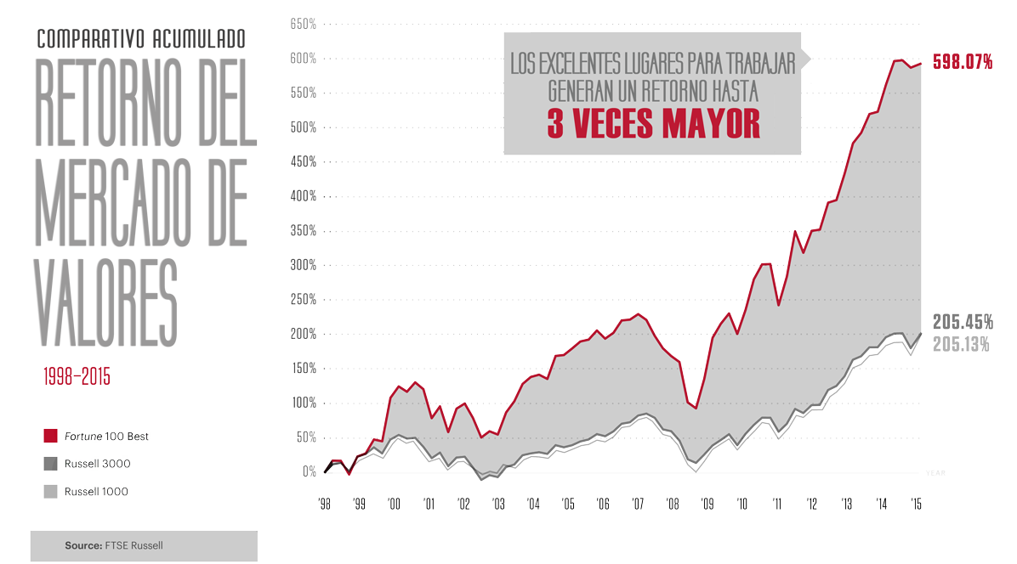
Comparativo anualizado del retorno del mercado de valores 1998-2015
Beneficios

Slide 10
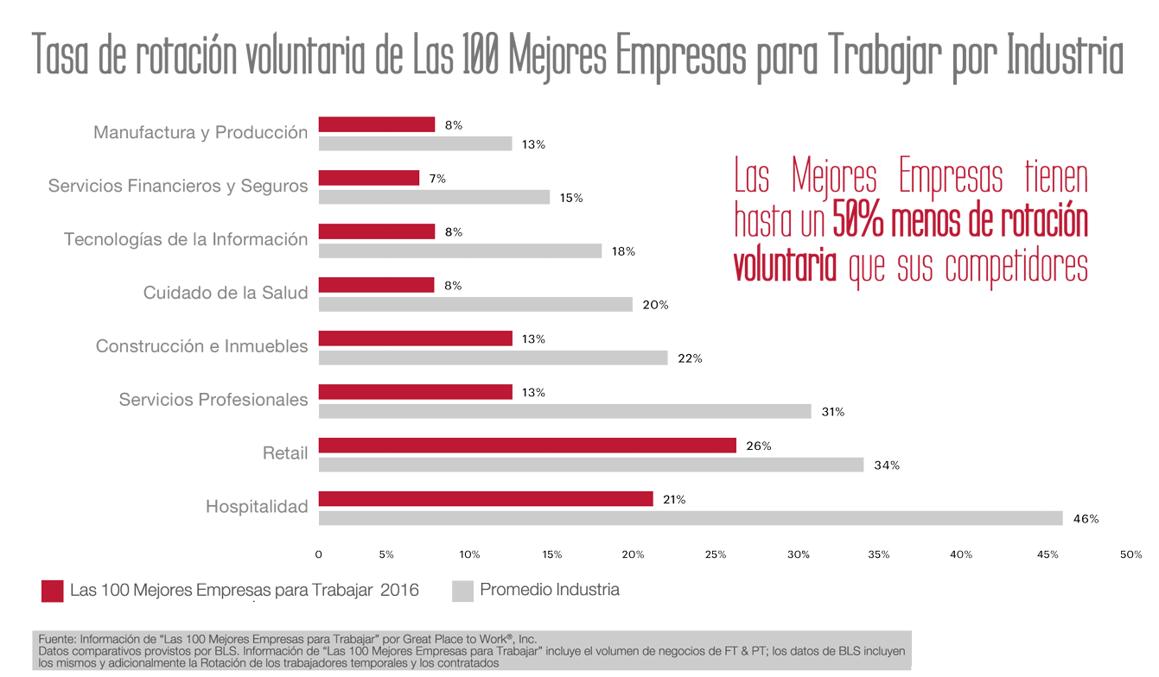
Comparativo acumulado del retorno del mercado de valores
Beneficios

Slide 11
Nuestro abordaje

Slide 12
Nuestro abordaje
Nivel de Confianza
¿En qué medida los LÍDERES se apropian de las políticas y prácticas de la organización generando una cultura de CONFIANZA a través de las relaciones que establecen con los colaboradores?
LÍDERES
Percepción Colaboradores
Cultura Organizacional
EVALUACIÓN TRUST INDEX©
Medición y análisis de las percepciones de los colaboradores
EVALUACIÓN DE LA CULTURA ORGANIZACIONAL
Medición y análisis de las políticas y prácticas organizacionales

Slide 13
Nuestro Modelo

Slide 14
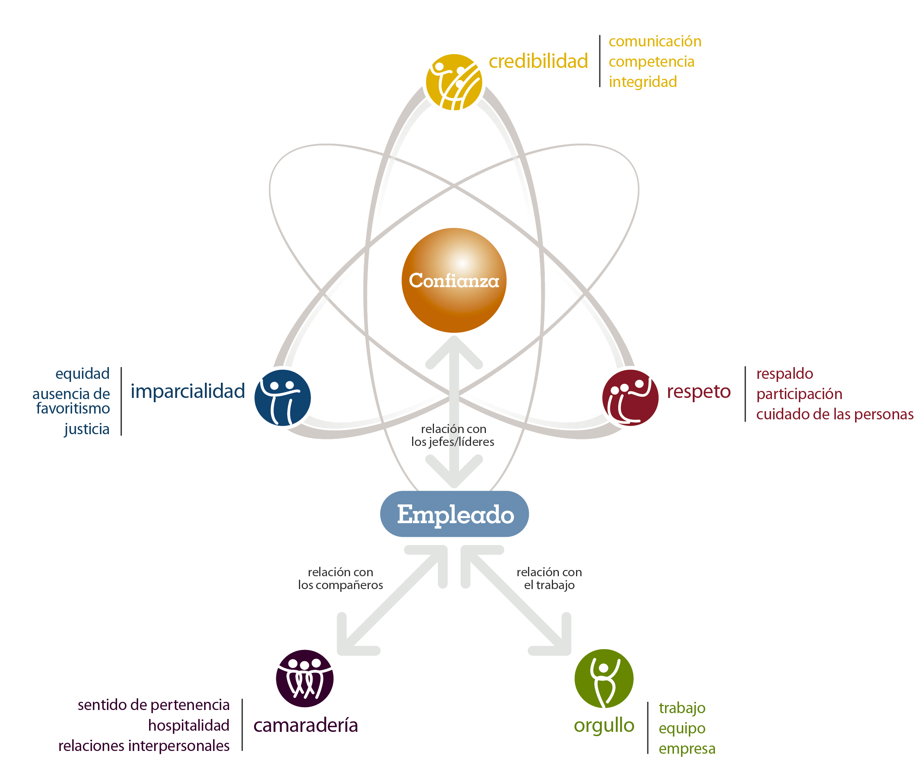
Perspectiva del Colaborador
Modelo Great Place to Work®
Great Place to Work® ha desarrollado y validado mundialmente un modelo para el entendimiento y estudio del clima organizacional a partir de la construcción, reconocimiento e interacción de las tres relaciones existentes en cualquier lugar de trabajo:
La relación entre los empleados y sus jefes.
La relación entre los empleados y su trabajo.
La relación entre los empleados y sus compañeros de trabajo.

Slide 15
Modelo© Great Place to Work®:
¿Qué evalúa?

Slide 16
Benchmark

Slide 17
Presentación de resultados
El presente informe contiene los resultados de la evaluación Trust Index© realizada en la organización y permite abordar el análisis sobre el clima organizacional a partir de dos visiones particulares:
Mirada interna
Permite analizar:
El nivel de confianza y la calidad de las relaciones en la organización
Los cambios experimentados en las percepciones de los colaboradores
Las diferentes tendencias según los cortes demográficos
Mirada externa
Permite comparar las experiencias de los colaboradores en la organización con aquéllas de Las Mejores Empresas para Trabajar

Slide 18
Características del benchmark 2015
Las Mejores Empresas para Trabajar en la Argentina 2015
Las Mejores Empresas para Trabajar en la Argentina 2015
Cada año Great Place to Work® selecciona a Las Mejores Empresas para Trabajar en más de 45 países alrededor del mundo a través de un riguroso proceso de evaluación y análisis de las opiniones de los empleados y de la cultura organizacional.
Mercado 2015
El Mercado abarca la totalidad de las empresas que utilizaron la metodología de Great Place to Work® durante el período 2014-2015 para medir su clima organizacional sin haber alcanzado los estándares de excelencia del Instituto.
Cantidad de
empresas
37
172
Tasa de respuesta
79%
87%
89.700
Colaboradores Encuestados
53.000
Margen de error
+/- 1,76
Nivel de confianza
95%
95%
+/- 3,10

Slide 19
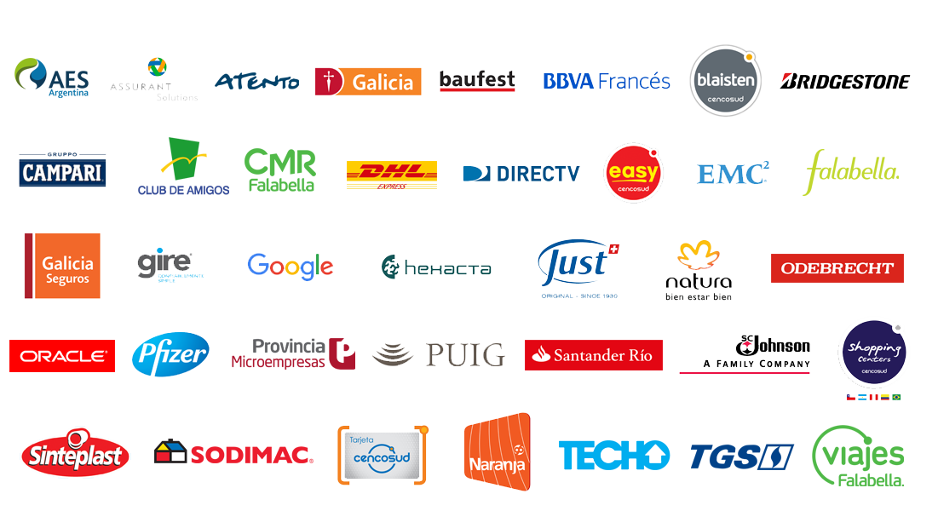
Ranking 2015
Las Mejores Empresas para Trabajar en la Argentina 2015

Slide 20
Categoría: Más de 1000 empleados
Las Mejores Empresas para Trabajar en la Argentina 2015
Puesto | Organización | Dotación | Industria
1 | Atento | 7407 | Servicios profesionales / Call centers
2 | Santander Río | 7379 | Servicios financieros y seguros | Servicios bancarios y crediticios
3 | Sodimac | 1506 | Comercio/Retail | Productos especializados
4 | Banco Galicia | 5928 | Servicios financieros y seguros | Servicios bancarios y crediticios
5 | Tarjeta Naranja | 3646 | Servicios financieros
6 | Bridgestone | 1412 | Manufactura y producción | Productos de caucho y plástico
7 | DirecTV | 4263 | Telecomunicaciones
8 | Falabella | 3337 | Comercio/Retail
9 | BBVA Francés | 5483 | Servicios financieros y seguros | Servicios bancarios y crediticios
10 | Easy | 5526 | Comercio/Retail | Productos especializados

Slide 21
Categoría: 251 a 1000 empleados
Las Mejores Empresas para Trabajar en la Argentina 2015
Puesto | Organización | Dotación | Industria
1 | DHL Express | 429 | Transporte | Paquetería y transporte de mercancías
2 | Natura | 571 | Manufactura y producción | Productos para el cuidado personal y del hogar
3 | SC Johnson | 630 | Manufactura y producción | Química
4 | CMR Falabella | 483 | Servicios financieros y seguros
5 | Hexacta | 300 | Tecnologías de la información | Software
6 | Oracle | 734 | Tecnologías de la información | Software
7 | Galicia Seguros | 295 | Servicios financieros y seguros | Seguros en general
8 | Provincia Microempresas | 274 | Servicios financieros
9 | Sinteplast | 367 | Manufactura y producción | Química
10 | Odebrecht | 378 | Servicios industriales | Ingeniería
11 | Blaisten | 307 | Construcción, infraestructura e inmuebles | Vivienda
12 | Shopping Cencosud | 351 | Comercio/Retail
13 | Transportadora de Gas del Sur | 921 | Servicios industriales | Ingeniería
14 | Baufest | 260 | Tecnologías de la información | Software
15 | Pfizer | 623 | Biotecnología y farmacéutica | Farmacéutica
16 | Gire | 663 | Servicios financieros
17 | Aes | 406 | Manufactura y producción | Energía

Slide 22
Categoría: Hasta 250 empleados
Las Mejores Empresas para Trabajar en la Argentina 2015
Puesto | Organización | Dotación | Industria
1 | Google | 233 | Tecnologías de la información | Proveedor de servicios de Internet
2 | Club de Amigos | 198 | Organizaciones sin fines de lucro y de caridad
3 | Tarjeta Cencosud | 131 | Servicios financieros y seguros | Servicios bancarios y crediticios
4 | Assurant Solutions | 111 | Servicios financieros y seguros | Seguros en general
5 | Puig | 157 | Comercio/Retail | Productos especializados
6 | Techo | 127 | Organizaciones sin fines de lucro y de caridad
7 | EMC | 172 | Tecnologías de la información | Administración de almacenamiento/datos
8 | Viajes Falabella | 103 | Servicios profesionales | Agencias/Administración de viajes
9 | Just | 144 | Manufactura y producción | Productos para el cuidado personal y del hogar
10 | Campari | 130 | Manufactura y producción | Bebidas

Slide 23
Características del Benchmark
Las Mejores / Mercado

Slide 24
Características del Benchmark
Las Mejores / Mercado

Slide 25
Características del Benchmark
Las Mejores / Mercado

Slide 26
Características del Benchmark
Las Mejores / Mercado

Slide 27
Informe de Resultados Trust Index©

Slide 28
Fuentes de Información
Para la elaboración de este informe se considera la siguiente información obtenida a través del formulario Trust Index© que completan los colaboradores:
Información cuantitativa
El formulario recoge información
cuantitativa acerca de la percepción de
los colaboradores sobre
comportamientos observables en base
a las relaciones que se establecen en la
organización.
Esta información es analizada y
procesada en función de variables
previamente determinadas como son
las de Cargo, Edad y Antigüedad, entre
otras.
Información cualitativa
Las dos preguntas abiertas que contiene el formulario brindan información cualitativa acerca de los aspectos que los colaboradores consideran excepcionales y aquellos que deberían modificarse en la organización.
Esta información permite obtener un entendimiento más profundo de las temáticas que subyacen en la organización en relación al clima. Se encuentra integrada al análisis a nivel consolidado.

Slide 29
Trust Index©: Metodología utilizada
La encuesta Trust Index© contiene 58 afirmaciones en una escala Likert (1 a 5) que presenta las siguientes opciones:
Para calcular la favorabilidad de cada sentencia, se toman en cuenta las respuestas 4 y 5 que indican “frecuentemente es verdad” y “casi siempre es verdad”, y se computan como proporción del número total de respuestas válidas para esa sentencia, excluyendo las respuestas en blanco.
El margen de error al que se hace referencia en los resultados está expresado en porcentaje de error para un 95% de confianza estadística.
Cuando hay menos de 6 respuestas en una demografía NO se muestran los datos para no vulnerar el anonimato.
escala Likert
1 = Casi siempre es falso
2 = Frecuentemente es falso
3 = A veces es falso / a veces es verdad
4 = Frecuentemente es verdad
5 = Casi siempre es verdad

Slide 30
Ficha técnica
Encuesta con 58 sentencias Trust Index©
2 preguntas abiertas
Las Mejores Empresas para Trabajar 2015
Mercado 2013-2014
Herramienta
Benchmarks

Slide 31
Cargo
Porcentaje de Participación por Demografías

Slide 32
Edad
Porcentaje de Participación por Demografías

Slide 33
Género
Porcentaje de Participación por Demografías

Slide 34
Antigüedad en la Empresa
Porcentaje de Participación por Demografías

Slide 35
Jornada Laboral
Porcentaje de Participación por Demografías

Slide 36
Lob
Porcentaje de Participación por Demografías

Slide 37
Resultados Generales

Slide 38
Ambiente de trabajo
Indicadores Globales
Promedio Confianza
Promedio General
Percepción General
Representa el promedio de las dimensiones Credibilidad, Respeto
e Imparcialidad.
Representa el promedio aritmético de las 58 sentencias que conforman el Modelo©.
Sentencia 58: “Teniendo en cuenta todo, yo diría que este es un excelente lugar para trabajar”

Slide 39
Evolución 2005 - 2016
Indicadores globales
Promedio Confianza
Promedio General
Percepción General
Representa el promedio de las dimensiones Credibilidad, Respeto
e Imparcialidad.
Representa el promedio aritmético de las 58 sentencias que conforman el Modelo©.
Sentencia 58: “Teniendo en cuenta todo, yo diría que este es un excelente lugar para trabajar”

Slide 40
Resultados por Dimensiones
Credibilidad
Respeto
Imparcialidad
Orgullo
Camaradería
Dimensión que
evalúa la
Comunicación,
Competencia e
Integridad de
los jefes.
Dimensión que evalúa el Respaldo, la Participación y
el Cuidado de las personas.
Dimensión que evalúa la
Equidad, la Ausencia de favoritismo y la Justicia.
Expresa la forma en que los empleados se relacionan con su Trabajo, con su Equipo y con la Institución.
Evalúa la calidad de las Relaciones Interpersonales,
la Hospitalidad y el Sentido de pertenencia.

Slide 41
Evolución 2005 -2016
Resultados por Dimensiones
Credibilidad
Respeto
Imparcialidad
Orgullo
Camaradería

Slide 42

Comentarios de los colaboradores Temas más recurrentes
2016
Cantidad de Comentarios: 000
Tasa de Respuesta: 00%
“Comente brevemente aquello que considera EXCEPCIONAL
de su empresa y que la convierte en un excelente lugar para trabajar”
Remuneración
Xxxxxxxxxxxxxxxxxxx Instalaciones
xxxxxxxxxxxx Reconocimiento
xxxxxxxxxxxxxx Desarrollo Personal y Profesional
Xxxxxxxxxxxxxx
ACTUALIZAR

Slide 43
Comentarios de los colaboradores Temas más recurrentes
2016
Cantidad de Comentarios: 000
Tasa de Respuesta: 00%
“Comente brevemente aquello que considera que, a su juicio, debería MODIFICARSE
para hacer de su empresa un lugar aún mejor ”
Comunicación
Xxxxxxxxxxxxxxx Reconocimiento
xxxxxxxxxxxxxx Instalaciones
xxxxxxxxxxxxxxxx. Desarrollo Personal y Profesional
Xxxxxxxxxxxxxx
ACTUALIZAR

Slide 44
Comentarios de los colaboradores Temas más recurrentes – Evolución año anterior
2015
Cantidad de Comentarios: 000
Tasa de Respuesta: 00%
2016
Cantidad de Comentarios: 000
Tasa de Respuesta: 00%
“Comente brevemente aquello que considera EXCEPCIONAL
de su empresa y que la convierte en un excelente lugar para trabajar”
Comunicación
Los ascensos o cambios de sector deberian ser asignados por capacidad y antiguedad, no por amiguismos(favoritismo) los supervisores deberian ser mas objetivos, las distribuicion de vias/cajeros. Reconocimiento
Xxxxxxxxxxxxx Instalaciones
Xxxxxxxxxxxxxxx Desarrollo Personal y Profesional
Xxxxxxxxxxxxxxxx
Remuneración
Xxxxxxxxxxxxxxxxxxx Instalaciones
xxxxxxxxxxxx Reconocimiento
xxxxxxxxxxxxxx Desarrollo Personal y Profesional
Xxxxxxxxxxxxxx
ACTUALIZAR

Slide 45
Comentarios de los colaboradores Temas más recurrentes – Evolución año anterior
2015
Cantidad de Comentarios: 000
Tasa de Respuesta: 00%
2016
Cantidad de Comentarios: 000
Tasa de Respuesta: 00%
“Comente brevemente aquello que considera que, a su juicio, debería MODIFICARSE
para hacer de su empresa un lugar aún mejor ”
Instalaciones
No deberia haber tanta influencia sindical en las decisiones Reconocimiento
Xxxxxxxxxxxxxx Comunicación
Xxxxxxxxxxxxxxxxx Desarrollo Personal y Profesional
Xxxxxxxxxxxxxxxx
Comunicación
Xxxxxxxxxxxxxxx Reconocimiento
xxxxxxxxxxxxxx Instalaciones
xxxxxxxxxxxxxxxx. Desarrollo Personal y Profesional
Xxxxxxxxxxxxxx
ACTUALIZAR

Slide 46
Resultados por Dimensión

Slide 47
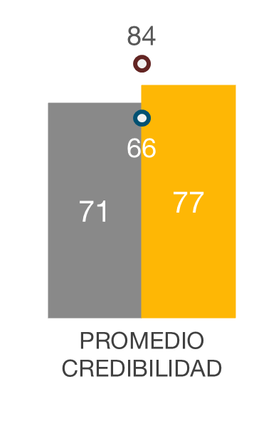
Resultados Confianza - Dimensión Credibilidad
Comparación con año anterior y Benchmark
La Credibilidad evalúa la medida en que los jefes comunican adecuadamente acerca de los planes de la compañía, cuando son reconocidos por su habilidad para coordinar y delegar las tareas, y cuando su comportamiento demuestra integridad.

Slide 48
Resultados por sentencia - Dimensión Credibilidad
Comparación con año anterior y Benchmark
Indica una diferencia significativa positiva mayor a los 5 puntos porcentuales respecto al año anterior.
Indica una diferencia significativa negativa mayor a los 5 puntos porcentuales respecto al año anterior.

Slide 49
Resultados Confianza - Dimensión Respeto
Comparación con año anterior y Benchmark
Los colaboradores se sienten respetados cuando perciben que son respaldados por la organización en el desarrollo de sus actividades, cuando sienten que pueden participar en decisiones que los afectan y cuando se sienten cuidados por sus empleadores.

Slide 50
Resultados por sentencia - Dimensión Respeto
Comparación con año anterior y Benchmark
Indica una diferencia significativa positiva mayor a los 5 puntos porcentuales respecto al año anterior.
Indica una diferencia significativa negativa mayor a los 5 puntos porcentuales respecto al año anterior.

Slide 51
Resultados Confianza - Dimensión Imparcialidad
Comparación con año anterior y Benchmark
La Imparcialidad se manifiesta en la equidad en la asignación de esfuerzos y retribuciones, objetividad al premiar y promover a las personas. Justicia, entendiendo por tal la ausencia de discriminación y la posibilidad de apelación ante situaciones consideradas como injustas.

Slide 52
Resultados por sentencia - Dimensión Imparcialidad
Comparación con año anterior y Benchmark
Indica una diferencia significativa positiva mayor a los 5 puntos porcentuales respecto al año anterior.
Indica una diferencia significativa negativa mayor a los 5 puntos porcentuales respecto al año anterior.

Slide 53

Resultados Dimensión Orgullo
Comparación con año anterior y Benchmark
Expresa la forma en que los colaboradores se relacionan con su trabajo. Las personas pueden sentir orgullo por la tarea que desempeñan, por el equipo que conforman y por la institución para la cual trabajan.

Slide 54
Resultados por sentencia - Dimensión Orgullo
Comparación con año anterior y Benchmark
Indica una diferencia significativa positiva mayor a los 5 puntos porcentuales respecto al año anterior.
Indica una diferencia significativa negativa mayor a los 5 puntos porcentuales respecto al año anterior.

Slide 55

Resultados Dimensión Camaradería
Comparación con año anterior y Benchmark
Evalúa el sentido de compañerismo del colaborador en su ambiente de trabajo, analizando la calidad de la hospitalidad, de las conmemoraciones y celebraciones, y del sentido de pertenencia.

Slide 56
Resultados por sentencia - Dimensión Camaradería
Comparación con año anterior y Benchmark
Indica una diferencia significativa positiva mayor a los 5 puntos porcentuales respecto al año anterior.
Indica una diferencia significativa negativa mayor a los 5 puntos porcentuales respecto al año anterior.

Slide 57
Síntesis de dimensiones y sub-dimensiones
Comunicación
Competencia
Integridad
Respaldo
Participación
Cuidado de las Personas
Equidad
Ausencia de Favoritismo
Justicia
Trabajo Personal
Equipo
Empresa
Relaciones Interpersonales
Hospitalidad
Sentido de Pertenencia
Credibilidad
Respeto
Imparcialidad
Orgullo
Camaradería

Slide 58
Síntesis de dimensiones y sub-dimensiones
Credibilidad
Respeto
PROMEDIO GENERAL
Imparcialidad
69
Orgullo
Camaradería

Slide 59
CONFIANZA: Fortalezas y Oportunidades de Mejora

Slide 60
Fortalezas Confianza
Dimensión
Sub-dimensión
N° Sentencia 2016 2016 - PG
PROMEDIO GENERAL
69
Nota: Se muestran las primeras 10 sentencias con diferencias significativas mayores a los 5 puntos porcentuales respecto al Promedio General.

Slide 61
Oportunidades de Mejora Confianza
Dimensión
Sub-dimensión
N° Sentencia 2016 2016 - PG
PROMEDIO GENERAL
69
Nota: Se muestran las primeras 10 sentencias con diferencias significativas mayores a los 5 puntos porcentuales respecto al Promedio General.

Slide 62
Resultados por demografías

Slide 63
Resultados por Cargo
Evolución Promedio General
Promedio y Percepción Gral
Dimensiones

Slide 64
Resultados por Edad
Evolución Promedio General
Promedio y Percepción Gral
Dimensiones

Slide 65
Resultados por Género
Evolución Promedio General
Promedio y Percepción Gral
Dimensiones

Slide 66
Resultados por Antigüedad en la Empresa
Evolución Promedio General
Promedio y Percepción Gral
Dimensiones

Slide 67
Resultados por Jornada Laboral
Evolución Promedio General
Promedio y Percepción Gral
Dimensiones

Slide 68
Resultados por Lob
Evolución Promedio General
Promedio y Percepción Gral
Dimensiones

Slide 69
Resultados por Lob
Evolución Promedio General
Promedio y Percepción Gral
Dimensiones

Slide 70
Resultados por Lob
Evolución Promedio General
Promedio y Percepción Gral
Dimensiones

Slide 71
Resultados por Cloud Services
Evolución Promedio General
Promedio y Percepción Gral
Dimensiones

Slide 72
Resultados por Development
Evolución Promedio General
Promedio y Percepción Gral
Dimensiones

Slide 73
Resultados por GBU´s/IBU´S
Evolución Promedio General
Promedio y Percepción Gral
Dimensiones

Slide 74
Resultados por Global G&A/Manufacturing (SSC & Others)
Evolución Promedio General
Promedio y Percepción Gral
Dimensiones

Slide 75
Resultados por Global IT
Evolución Promedio General
Promedio y Percepción Gral
Dimensiones

Slide 76
Resultados por Global Sales CEO Office
Evolución Promedio General
Promedio y Percepción Gral
Dimensiones

Slide 77
Resultados por Product Support
Evolución Promedio General
Promedio y Percepción Gral
Dimensiones

Slide 78
Resultados por Eduardo Lopez´s Org (excl. Consulting)
Evolución Promedio General
Promedio y Percepción Gral
Dimensiones

Slide 79
Resultados por LAD Consulting
Evolución Promedio General
Promedio y Percepción Gral
Dimensiones

Slide 80
Resultados por LAD Customer Services
Evolución Promedio General
Promedio y Percepción Gral
Dimensiones

Slide 81
Resultados por LAD Deal Management
Evolución Promedio General
Promedio y Percepción Gral
Dimensiones

Slide 82
Resultados por LAD Education
Evolución Promedio General
Promedio y Percepción Gral
Dimensiones

Slide 83
Resultados por LAD Facilities
Evolución Promedio General
Promedio y Percepción Gral
Dimensiones

Slide 84
Resultados por LAD Finance & Operations (Cheryl McDowell´s)
Evolución Promedio General
Promedio y Percepción Gral
Dimensiones

Slide 85
Resultados por LAD HR
Evolución Promedio General
Promedio y Percepción Gral
Dimensiones

Slide 86
Resultados por LAD Legal
Evolución Promedio General
Promedio y Percepción Gral
Dimensiones

Slide 87
Resultados por LAD Licenses & Systems
Evolución Promedio General
Promedio y Percepción Gral
Dimensiones

Slide 88
Resultados por LAD Licenses & Systems (Cont.)
Evolución Promedio General
Promedio y Percepción Gral
Dimensiones

Slide 89
Resultados por LAD LMS
Evolución Promedio General
Promedio y Percepción Gral
Dimensiones

Slide 90
Resultados por LAD Marketing
Evolución Promedio General
Promedio y Percepción Gral
Dimensiones

Slide 91
Resultados por LAD Recruiting
Evolución Promedio General
Promedio y Percepción Gral
Dimensiones

Slide 92
Resultados por LAD Support
Evolución Promedio General
Promedio y Percepción Gral
Dimensiones

Slide 93
Resultados por Región
Evolución Promedio General
Promedio y Percepción Gral
Dimensiones

Slide 94
Cantidad de Reuniones de Devolución (Feedback)
Porcentaje de Participación por Demografías

Slide 95
Resultados por Cantidad de Reuniones de Feedback en FY16
Evolución Promedio General
Promedio y Percepción Gral
Dimensiones

Slide 96
Motivo de Permanencia

Slide 97
Relación Motivo de Permanencia vs Percepción y Promedio General

Slide 98
Próximos pasos

Slide 99
Interpretando sus resultados
Para interpretar sus resultados, recomendamos que relea y analice el material presentado en el siguiente orden:
Tasa de respuesta consolidada y por áreas para analizar la participacion de los colaboradores.
Indicadores generales y cuál ha sido la evolución de los mismos.
Resultados por dimensiones y subdimensiones, poniendo atención a sus fortalezas y oportunidades de mejora así como también a la evolución de estas dimensiones.
Recorra los resultados por los diferentes cortes demográficos y las tendencias que ellos presentan.
Vea los principales motivos por los cuales los colaboradores permanecen en la organización y su relación con la Percepción y el Promedio General.
Repase los temas que presentan mayor recurrencia entre los comentarios de los colaboradores, y compárelos con las fortalezas y oportunidades de mejora identificadas.
El análisis de la información presentada, indica sus FORTALEZAS y ÁREAS DE MEJORA en las cuales concentrar sus esfuerzos para la mejora del clima en los próximos meses.

Slide 100
Definiendo Acciones
La segunda etapa en el ciclo de transformación contempla:
Profundizar el grado de análisis y comprensión del diagnóstico Trust Index© mediante la aplicación de herramientas cuantitativas que nos brindan resultados de la distribución de respuestas y del impacto de sentencias en la Percepción General.
Contemplar la necesidad de realizar Grupos Focales para obtener mayor información cualitativa.
Definir los focos de acción que toda la organización deberá trabajar en los próximos meses tendientes a la mejora del clima.
Profundizar el grado de análisis y comprensión del diagnóstico Trust Index© de cada sector mediante reportes específicos que indiquen las principales fortalezas y oportunidades de mejora del sector.
Definir un plan de acción para cada sector tendiente a la mejora del clima considerando los focos de acción definidos para toda la organización.
Planificar actividades de seguimiento y control de planes de acción y grado de avance .
Las definiciones presentadas permiten focalizar sus esfuerzos en la mejora del clima generando un impacto positivo en cada sector, y por lo tanto, en toda la organización.

Slide 101
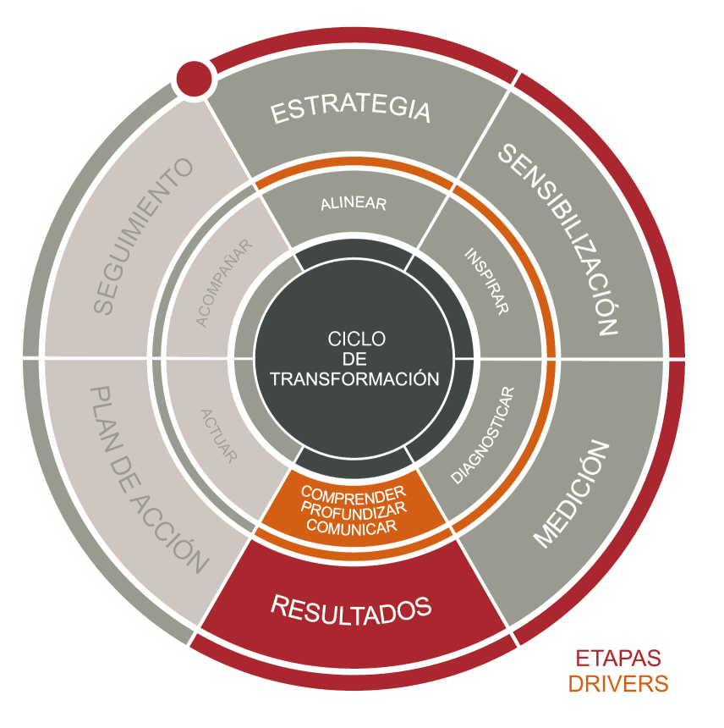
Ciclo de transformación

Slide 102
Material Anexo

Slide 103
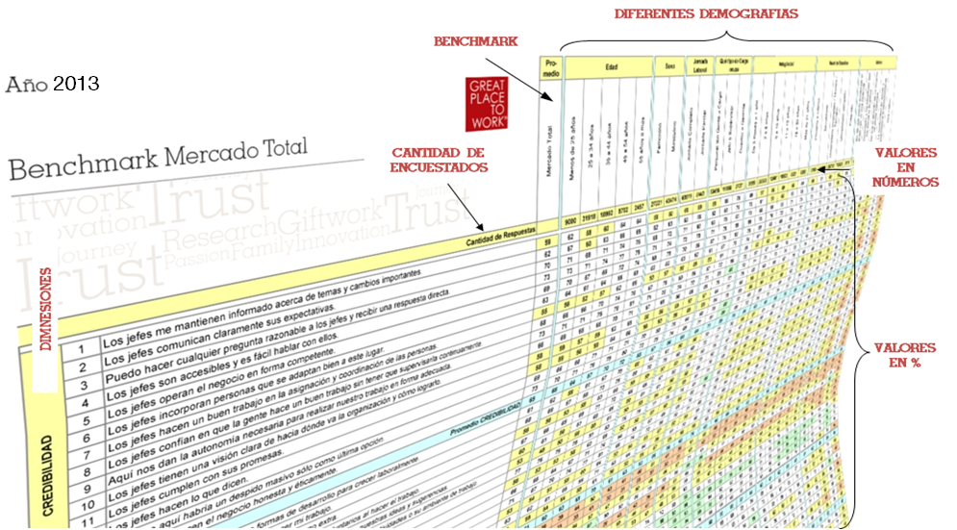
Trust Index© : ¿Cómo se interpretan los datos?
Año 2016

Slide 104
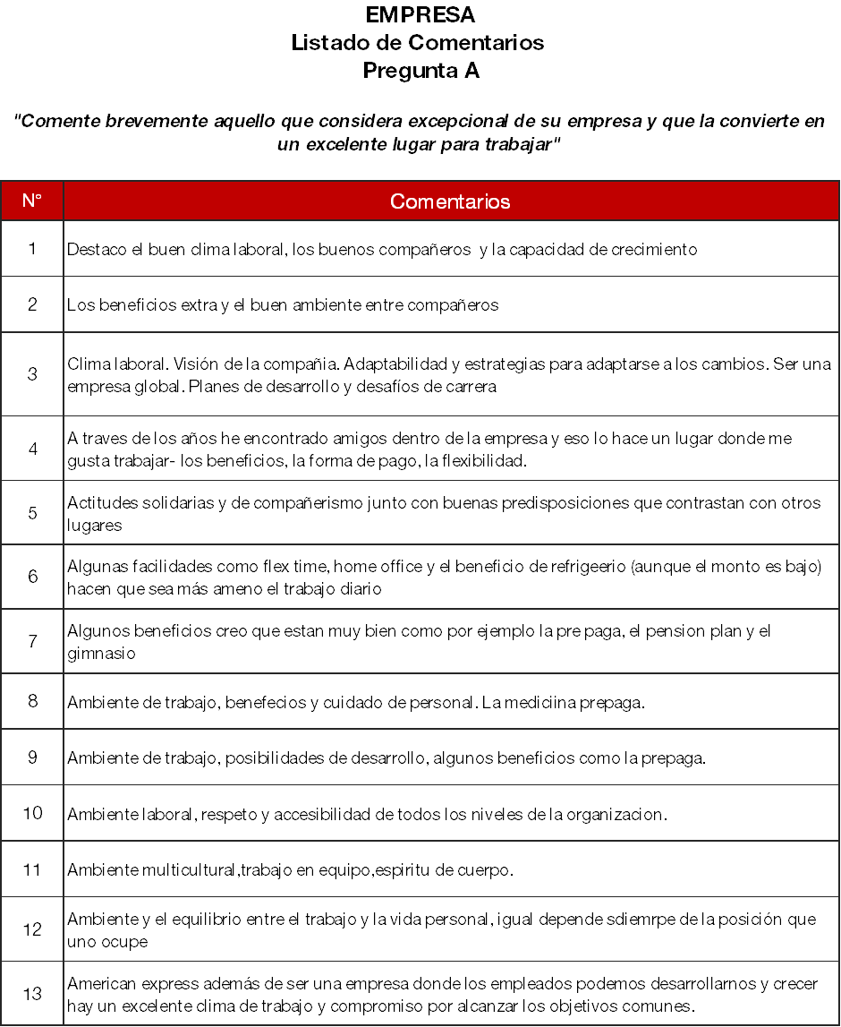
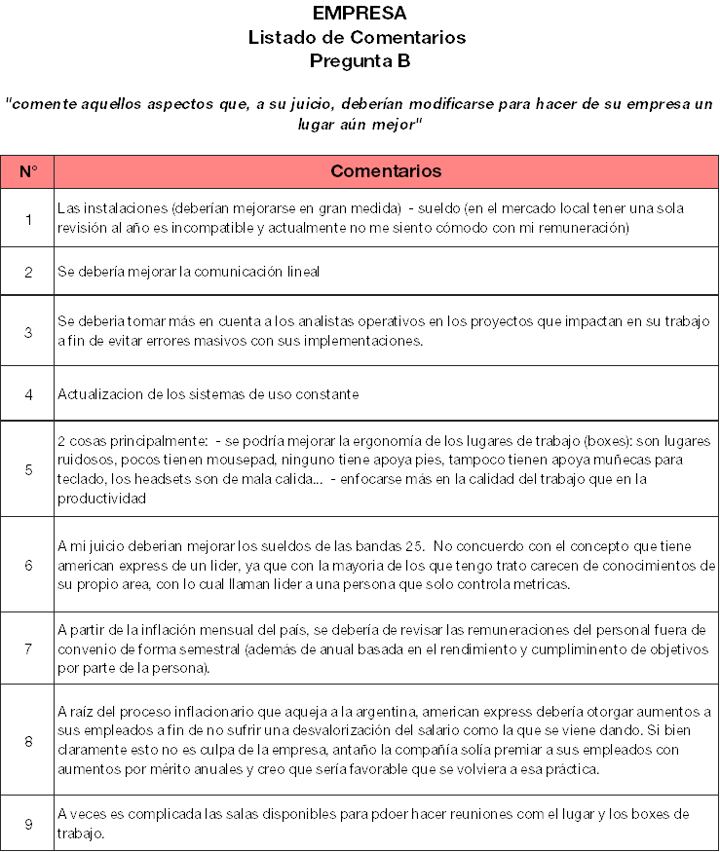
Listado de Comentarios

Slide 105



Great Place to Work® en Argentina
Av. Callao 1046, Piso 2º
(C1023AAQ) Ciudad de Buenos Aires – Argentina
Tel./Fax: (54-11) 5235-5066
ar_informacion@greatplacetowork.com
www.greatplacetowork.com.ar

